Slide 1
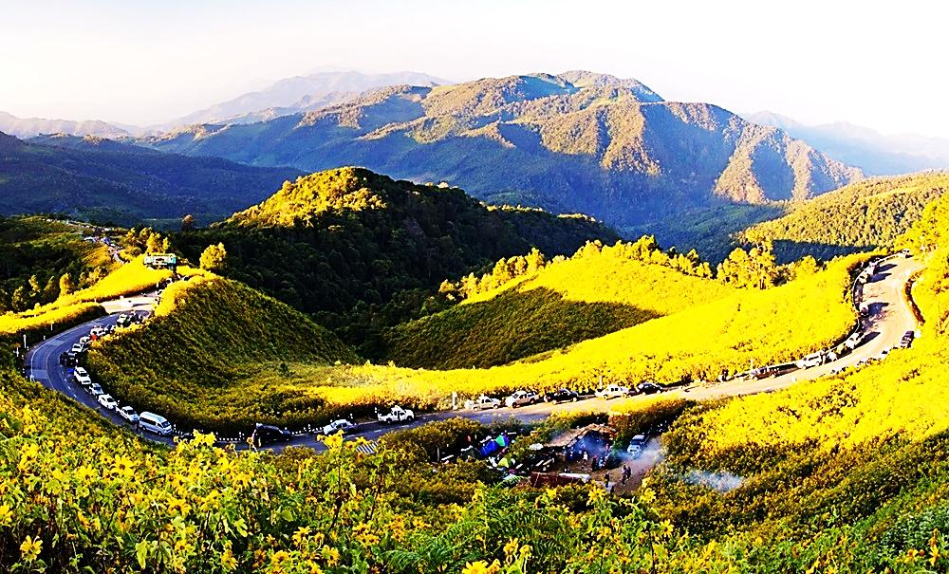
การบันทึกข้อมูลและคำอธิบาย
เรื่องการประเมินผล
โครงการถ่ายโอนงานบริการทางหลวงให้ อปท.

Slide 2
1.ตารางข้อมูล EXCEL
หมายเลข | ชื่อสายทาง/ตอน | กม.-กม. | ระยะทาง | จังหวัด | แขวงทางหลวง | ที่ตั้งสายทางปัจจุบัน(หมู่ที่/บ้าน/ตำบล/อำเภอ) | พิกัด GPS | ช่องจราจร(ไป-กลับ)
ทางหลวง |  |  |  |  |  |  | เริ่มต้นและสิ้นสุดโครงการ | เดิม | ปัจจุบัน
ทางหลวง |  |  | (กม.) |  |  |  | เริ่มต้นและสิ้นสุดโครงการ | เดิม | ปัจจุบัน
1009 | ทางเข้าวัดญาณสังวราราม | 0+000-1+067 | 1.067 | เชียงใหม่ | เชียงใหม่ที่1
1009 | แม่กลาง – น้ำตกแม่กลาง | 7+705-9+460 | 1.755 | เชียงใหม่ | เชียงใหม่ที่1
สภาพทาง/มาตรฐานทาง (ปัจจุบัน)
ชนิดผิวทาง | ความกว้างของไหล่ | มาตรฐานทาง | อื่นๆ | สภาพทางหลังจากได้รับมอบไปแล้วมีการปรับปรุงให้ดีขึ้นหรือไม่อย่างไร | สายทางได้รับการดูแลรักษาสภาพดีและปลอดภัยหรือไม่อย่างไร | มีข้อร้องเรียน/ปัญหาจากประชาชนหรือไม่อย่างไร
หน่วยงานที่รับมอบ/โอน | เหตุผลในการส่งมอบ | ความเห็นสรุปโดยรวม | วัน/เดือน/ปี |  | ระดับ | หมายเหตุ
(อปท./ทช./อื่นๆ) |  |  | ส่งมอบ | ประเมินผล | คะแนน
อบต.ข่วงเปา |  |  | 30 ส.ค. 47

Slide 3
ลำดับ | หมายเลข | ชื่อสายทาง/ตอน | กม.-กม. | ระยะทาง | จังหวัด | แขวงทางหลวง
ที่ | ทางหลวง |  |  | (กม.)
 | 1009 | ทางเข้าวัดญาณสังวราราม | 0+000-1+067 | 1.067 | เชียงใหม่ | เชียงใหม่ที่1
 | 1009 | แม่กลาง - น้ำตกแม่กลาง | 7+705-9+460 | 1.755 | เชียงใหม่ | เชียงใหม่ที่1
 | 1013 | บ้านกาด-แม่วิน | 8+330-28+330 | 20.000 | เชียงใหม่ | เชียงใหม่ที่1
 | 1284 | แยกทางหลวงหมายเลข 1009(ขุนกลาง)-ขุนวาง | 0+000-16+639 | 16.639 | เชียงใหม่ | เชียงใหม่ที่1
 | 11 | อุโมงค์ – กองบิน 41 (ถนนนิมมานเหมินทร์) | 562+673 – 564+355 | 1.682 | เชียงใหม่ | เชียงใหม่ที่2
 | 107 | ต่อเขตเทศบาลเมืองเชียงใหม่ควบคุม-กม.37(แม่มาลัย) | 3+300-4+172 | 0.872 | เชียงใหม่ | เชียงใหม่ที่2
 | 1006 | ต่อเขตเทศบาลเมืองเชียงใหม่ควบคุม-สันกำแพง | 1+946-2+500 | 0.554 | เชียงใหม่ | เชียงใหม่ที่2
 | 106 | กม.170+093 (ต่อเขตแขวงฯ ลำพูน) – เชียงใหม่ | 170+093-181+686 | 11.593 | เชียงใหม่ | เชียงใหม่ที่2
 | 1007 | ทางแยกเข้าดอยสะเก็ต | 0+000-0+731 | 0.731 | เชียงใหม่ | เชียงใหม่ที่2
1.เส้นทางใดไม่ได้มีการถ่ายโอน ไม่ต้องกรอกข้อมูล
2.เส้นทางใดมีการถ่ายโอนแต่ข้อมูลเดิมไม่ตรงกับข้อเท็จจริงให้แก้ไขให้ถูกต้อง เช่น กม. ระยะทาง ชื่อสายทาง/ชื่อตอน ฯลฯ (ฟร้อนสีแดง)
3.เส้นทางใดในปัจจุบัน มีการเปลี่ยนแปลง หมายเลขทางหลวง หรือ กม.ใหม่ ให้ใส่ไว้ในช่องหมายเหตุท้ายสุดของตาราง 4.เส้นทางใดมีการถ่ายโอนแต่ไม่มีในรายการของตารางนี้ ให้แทรกเพิ่มเติมเข้ามาตามปกติและใช้อักษรฟร้อนสีแดงไปตลอดทั้งแถว(row)
-การกรอกข้อมูลหรือข้อความใด ๆ ที่เป็นเรื่องเดียวกัน ให้กรอกอยู่ในเซลล์เดียวกัน/แถวเดียวไปตลอด แม้ข้อความจะยาวก็ตาม เนื่องจากข้อมูลบางส่วนต้องใช้ตัวกรองเข้ามาจัดการ การขึ้นบรรทัดใหม่/ไม่เอื้อต่อการกรองข้อมูลเซลล์
-การใช้ฟร้อน แบบอักษร เช่น อักษรแบบคาลิไบร์(Calibri)และขนาด(11) ให้คงเช่นเดิม และไม่ให้เปลี่ยนความกว้างของแถวหรือคอลัมน์
Note :-

Slide 4
ที่ตั้งสายทางปัจจุบัน(หมู่ที่/บ้าน/ตำบล/อำเภอ) | พิกัด GPS | ช่องจราจร(ไป-กลับ)
 | เริ่มต้นและสิ้นสุดโครงการ | เดิม | ปัจจุบัน
-หมู่ที่ 3 บ.มอญ ต.บางบาล อ.บางบาล จ.พระนครศรีอยุธยา
-หมู่ที่ 5 บ.บ่อปลา และหมู่ที่ 9 บ.กุ้ม ต.บางบาล อ.บางบาง จ.พระนครศรีอยุธยา
-เทศบาลตำบลบางบาล อ.บางบาล จ.พระนครศรีอยุธยา
เริ่มต้น14.803079,100.434799 สิ้นสุด14.815235,100.434069

Slide 5
สภาพทาง/มาตรฐานทาง (ปัจจุบัน)
ชนิดผิวทาง | ความกว้างของไหล่ | มาตรฐานทาง | อื่นๆ | สภาพทางหลังจากได้รับมอบไปแล้วมีการปรับปรุงให้ดีขึ้นหรือไม่อย่างไร | สายทางได้รับการดูแลรักษาสภาพดีและปลอดภัยหรือไม่อย่างไร | มีข้อร้องเรียน/ปัญหาจากประชาชนหรือไม่อย่างไร
1
2
3
มีการปรับปรุงทางหรือไม่(ไม่รวม งานซ่อมบำรุง) เช่น มีการขยาย ต่อ เติม ปรับปรุง พัฒนา เสริมแต่งให้ดี ขึ้นจากเดิม หรือไม่อย่างไร
สายทางในปัจจุบัน มีการดูแลรักษาให้อยู่ ในสภาพดีและปลอดภัยอย่างสม่ำเสมอ หรือไม่ อย่างไร เช่น การตีเส้นที่ชัดเจน ทางม้าลาย ป้ายเตือน สัญญาณไฟหรือ อื่น ๆ ที่เหมาะสมเพื่อให้เกิด ความ ปลอดภัยของการใช้เส้นทางนั้น ๆ
สายทางนี้มีปัญหาหรือข้อร้องเรียนจาก ประชาชนหรือไม่ และด้วยเหตุผลใด อาจเพิ่มข้อเสนอแนะ การแก้ไข ข้อคิดเห็นต่าง ๆ สำหรับข้อร้องเรียนนั้น ๆ
EX การเพิ่มช่องจราจร ไหล่ทาง ก่อสร้างทางเท้า เกาะกลาง เพิ่มไฟฟ้าแสงสว่าง หรืองานก่อสร้างอื่น ๆ อยู่ในสภาพเช่นไร ดี/ดีมาก3 ,พอใช้ 2 , ค่อนข้างแย่/แย่ 1
+ไม่มีปัญหา, -1 มีแต่น้อย, -2 มีระดับปานกลาง, -3 มีระดับรุนแรง
+ ดีและปลอดภัย, -1 มีความเสี่ยงบ้าง, -2 ค่อนข้างไม่ปลอดภัย, -3 มีความปลอดภัยน้อยมาก มีอันตรายสูง
EX มีการรุกล้ำทางเท้าและเขตทาง,ค่อนข้างมาก -3
EX เพิ่มทางเท้าพร้อมติดตั้งไฟฟ้าแสงสว่าง ,สภาพพอใช้ 2
EX ไม่มีการก่อสร้างหรือเสริมแต่งเพิ่ม สภาพดี 3
EX มีโค้งอันตรายขาดป้ายเตือน, ควรทาผิวถนนด้วยสีต่อต้านการลื่นไหล(Anti Skid Paint),ค่อนข้างไม่ปลอดภัย -2

Slide 6
หน่วยงานที่รับมอบ/โอน | เหตุผลในการถ่ายโอนงานบริหาร | ความเห็นสรุปโดยรวม | วัน/เดือน/ปี |  | ระดับ | หมายเหตุ
(อปท./ทช./อื่นๆ) |  |  | ส่งมอบ | ประเมินผล | คะแนน
อบต.ข่วงเปา |  |  | 30 ส.ค. 47 |  |  | ปจ.เปลี่ยนเป็น ทช.(อย.3004 กม.52+300-กม.61+734)
อบต.บ้านหลวง |  |  | 26 ก.พ.49
1.เส้นทางนี้ไม่ได้เป็นทางสายหลักหรือโครงข่ายสำคัญของ กรมทางหลวงและท้องถิ่นมีความต้องการ
2.เส้นทางนี้ไม่กระทบต่องาน/กิจกรรมของกรมทางหลวง เช่น เป็นที่ตั้งของแขวงฯหรือพื้นที่สงวนของกรมทางหลวงฯลฯ
3.เป็นเส้นทางที่อยู่ในเขตองค์กรปกครองส่วนท้องถิ่น
4.เป็นเส้นทางตัน ไม่มีโครงข่ายเส้นทางของกรมทางหลวง เชื่อมต่อ
5.องค์กรปกครองส่วนท้องถิ่นที่รับโอนมีศักยภาพในการดูแลบำรุงรักษาทางให้อยู่ในสภาพที่ดีได้
6.เป็นเส้นทางหลวงที่ไม่ได้มาตรฐานขั้นต่ำ เช่น ทางแคบ ฯลฯ
7.เป็นเส้นทางที่ได้รับการร้องเรียนให้ทำกิจกรรมต่างๆ จาก ท้องถิ่นเป็นจำนวนมาก
8.เป็นเส้นทางในเขตชุมชนที่มีทางเลี่ยงเมืองแล้ว
9.เป็นเส้นทางที่สมควรโอนในกรณีอื่นๆ...
1.ทำได้ดีกว่าหน่วยงานเดิม
2.ทำได้ดีเทียบเท่ากับหน่วยงานเดิม
3.ควรปรับปรุง (ระบุ)..........
4.ควรโอนให้หน่วยงานอื่นที่มีศักยภาพมากกว่า
5. อื่น ๆ....(ระบุ)
(เป็นการแสดงความคิดเห็นโดยสรุป)
A=ดีมาก ทั้ง3 ด้าน(+++) ดีกว่าเดิม/ดีเท่าเดิม,พอใจระดับ 5
B=ดี ดี 2 ด้าน อีกด้านอาจมีปัญหาเล็กๆ น้อยๆ แต่ผู้ใช้ทาง รับได้ , พอใจระดับ 4
C=พอใช้ ดี 2 ด้านอีกด้านมีปัญหาพอสมควร และมี ผลกระทบผู้ใช้ทางอยู่พอควร หรือเสีย 2 ด้านเล็ก ๆ น้อยๆ และต้องมีการให้แก้ไขในอนาคต , พอใจในระดับ 3
D=แย่/ต้องปรับปรุง สมควรต้องแก้ไข หรือปรับปรุงอย่าง รวดเร็วผู้ใช้ทางเดือดร้อน ปัญหาเดือดร้อนมาก มีความไม่ พอใจต่ำ ระดับ 2หรือ1
ถ้าไม่ตรงกับ ข้อเท็จจริง
ให้แก้ไขให้ ถูกต้อง (ฟร้อนสีแดง)
ถ้าไม่ตรงกับ ข้อเท็จจริง
ให้แก้ไขให้ ถูกต้อง (ฟร้อน สีแดง)
* ดอกจัน เช่น B*

Slide 7
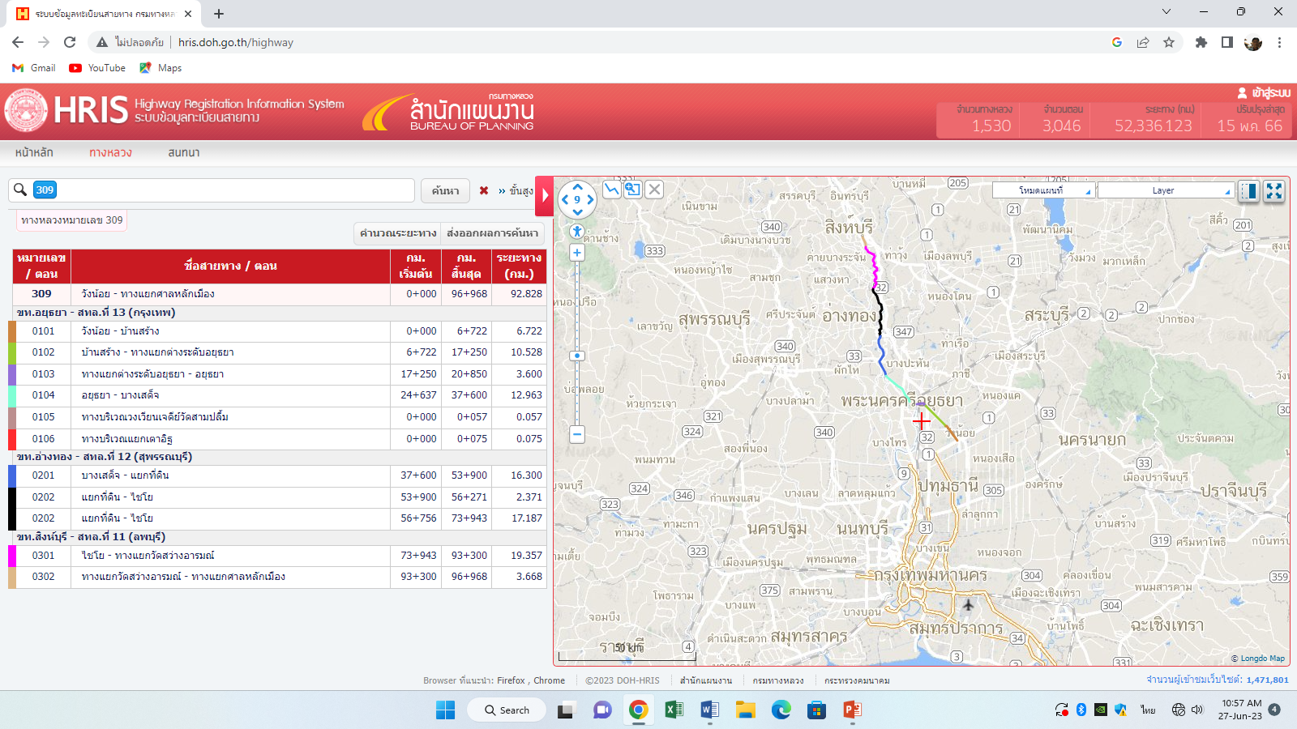
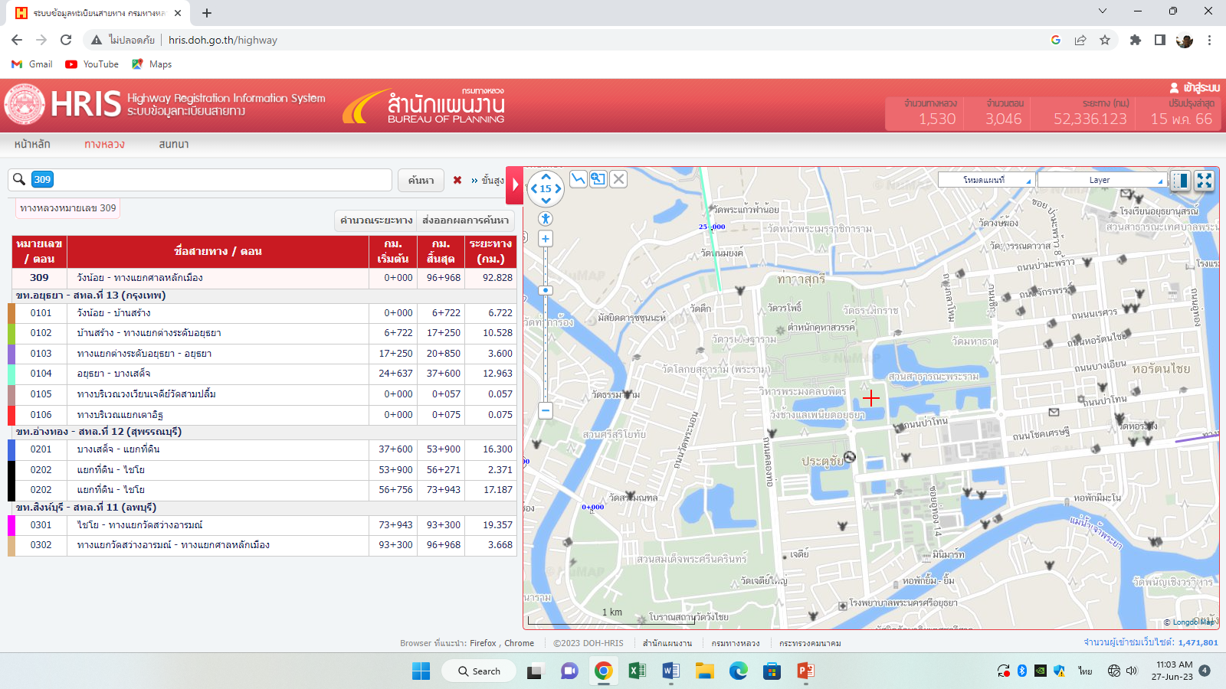
2.แผนที่ตั้งโครงการ
กม. –กม.
กม. –กม.
กม. –กม.

Slide 8
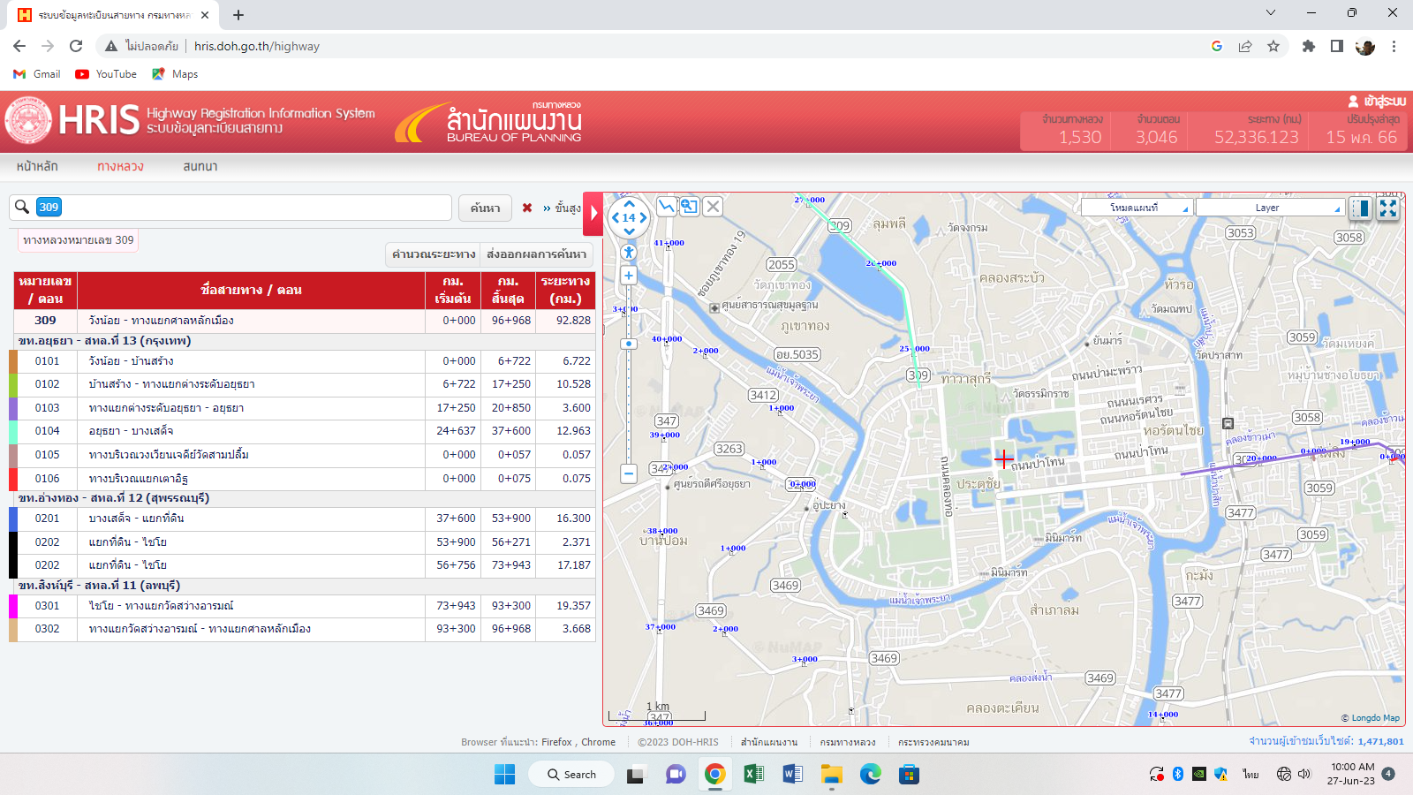
โครงการถ่ายโอนฯ ทางหลวงหมายเลข 309 ตอน สี่แยกวังน้อย-ศาลากลาง จ.อยุธยา กม.20+850 – กม.24+735
จุดสิ้นสุด กม.ที่ 24+735
จุดเริ่มต้น กม.ที่ 20+850
แผนที่ที่ดี ต้องมีหมายเลขทางหลวง มีหลักกิโลเมตร มีสถานที่สำคัญบริเวณรอบ ๆ โครงการ
ที่มา HRIS: Highway Registration Information System

Slide 9
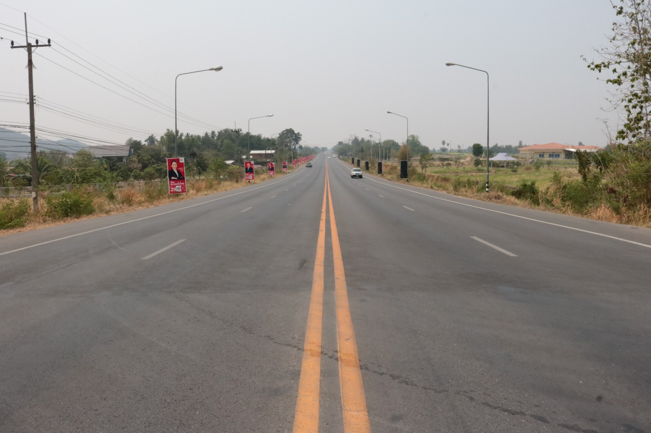

R309 (20+850) จุดเริ่มต้นโครงการ
3.การถ่ายภาพนิ่ง
3.1 จุดเริ่มต้นโครงการ
จุดสิ้นสุดโครงการ
จุดระหว่างโครงการ
หมายเหตุ : ความละเอียดของภาพใช้ระดับค่อนข้างดีและเหมาะสม เมื่อขยายภาพแล้วไม่แตกหรือเบลอ

Slide 10
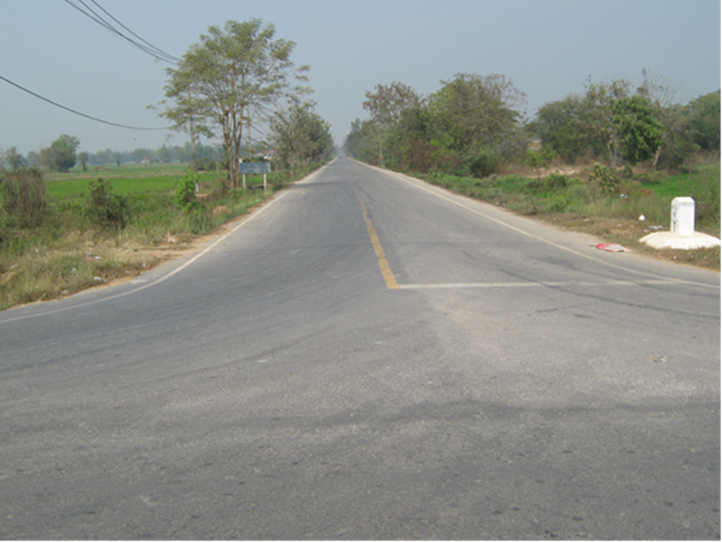
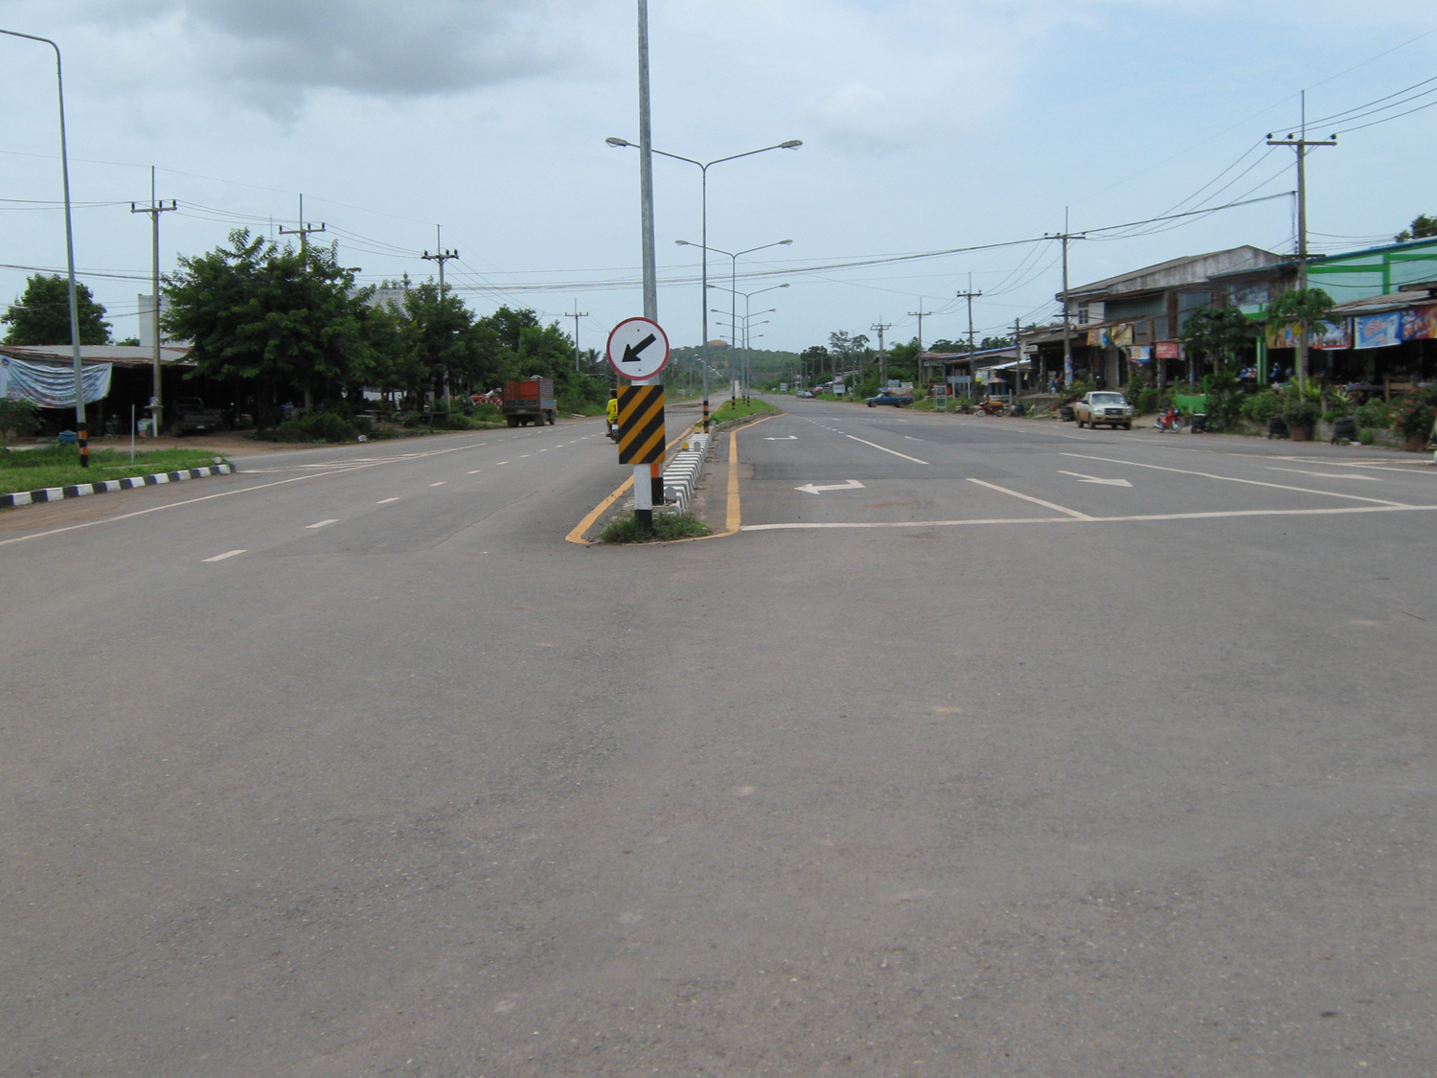
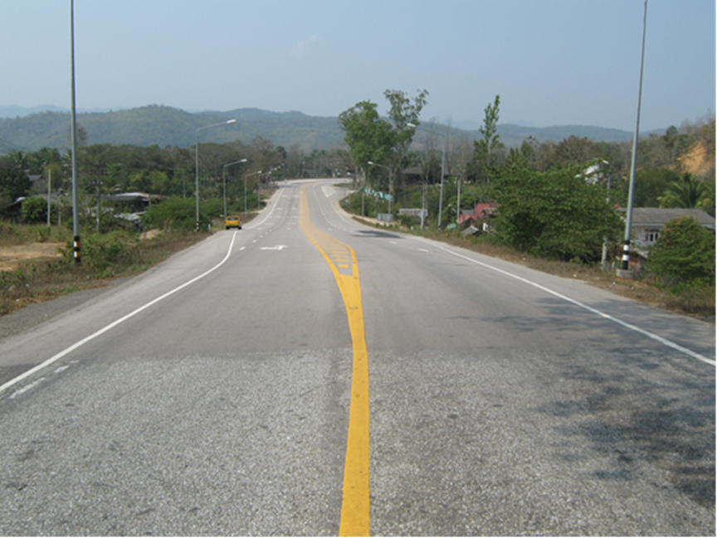
จุดเริ่มต้นโครงการที่เชื่อมต่อกับถนนสายหลัก
จุดเริ่มต้นโครงการที่เริ่มจากบริเวณทางแยก
ตัวอย่างการถ่ายภาพ บริเวณจุดเริ่มต้นโครงการ
จุดเริ่มต้นโครงการที่เชื่อมต่อกับถนนสายเดิม

Slide 11
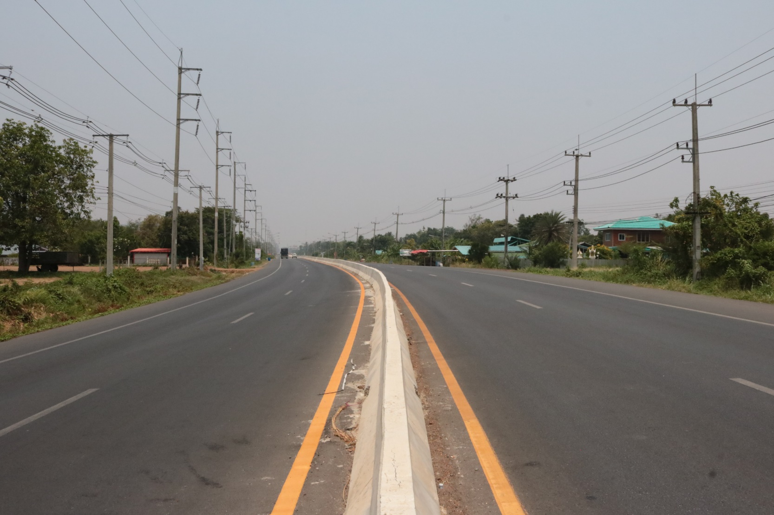
R309 (21+300)

Slide 12
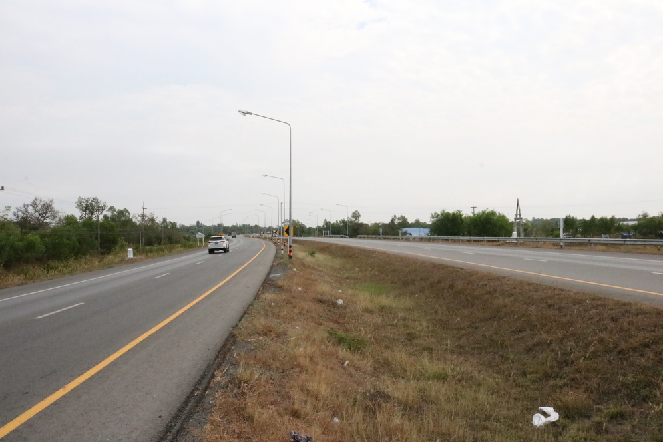
R309 (22+000)

Slide 13
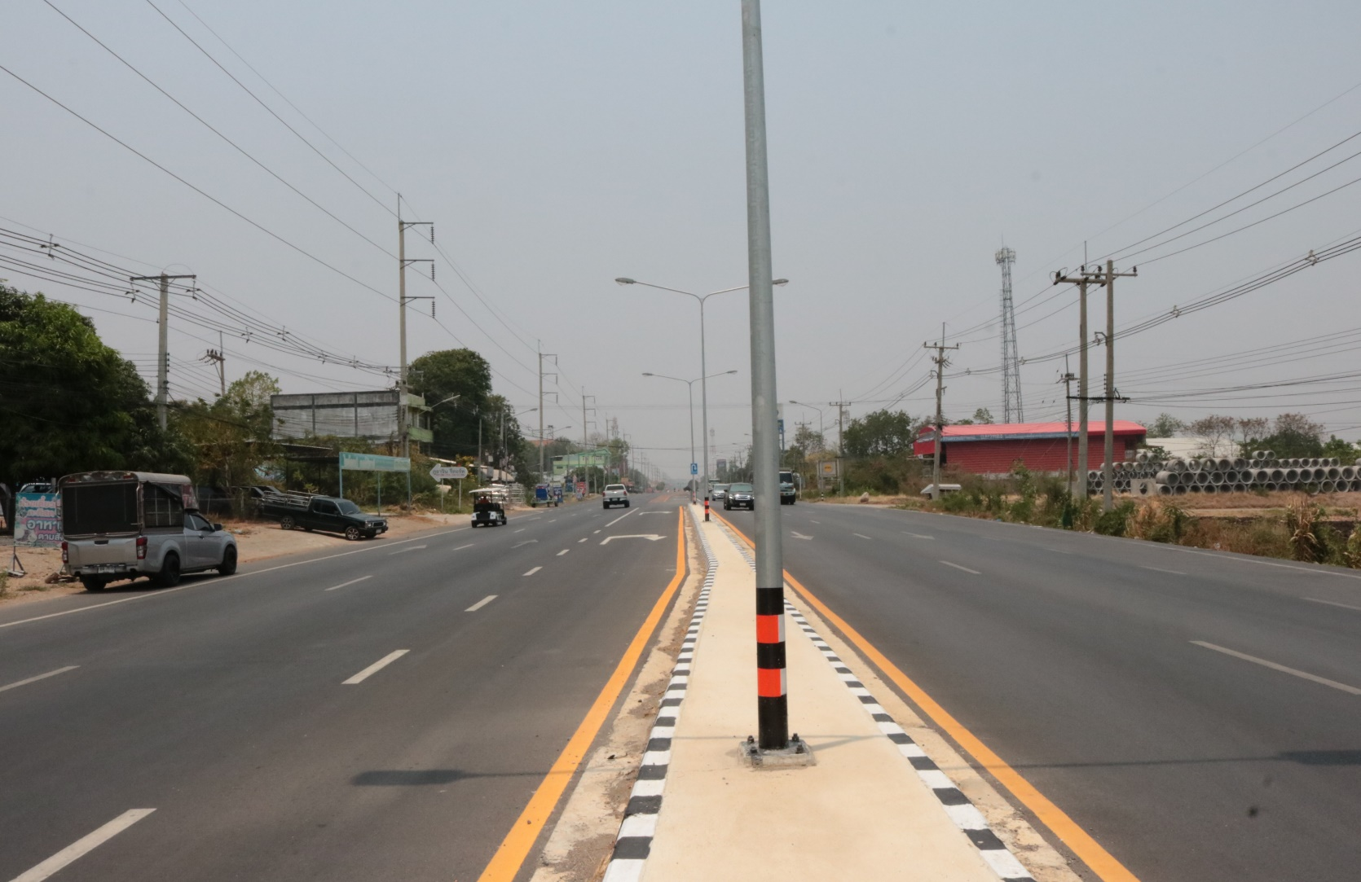
R309 (22+551)

Slide 14
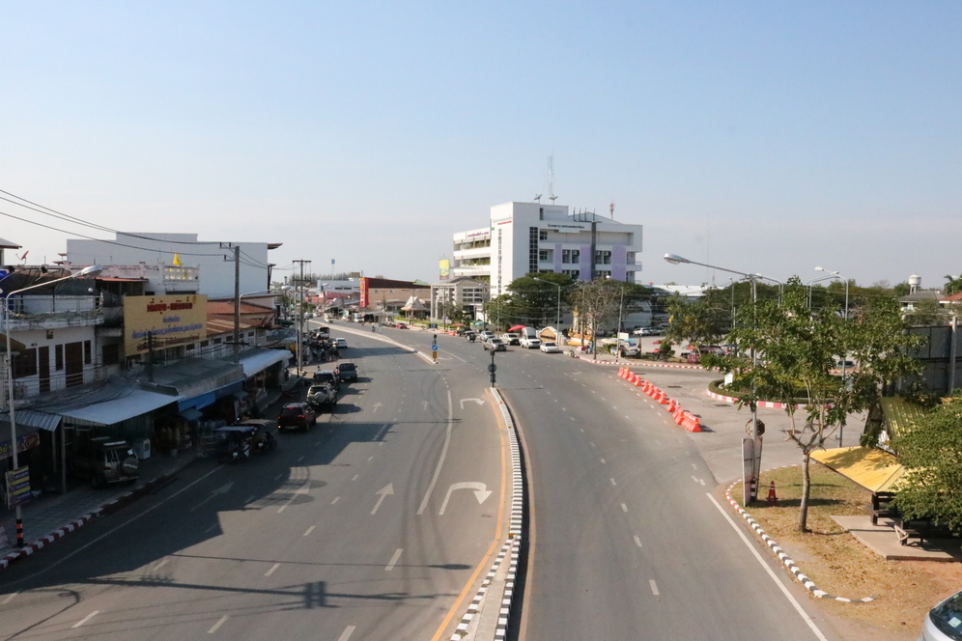
R309 (23+000)

Slide 15
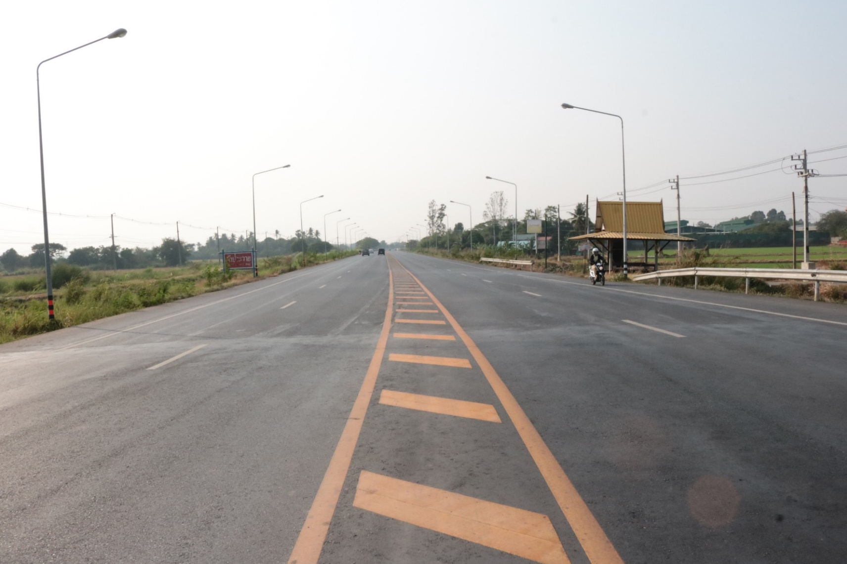
R309 (24+735) จุดสิ้นสุดโครงการ

Slide 16
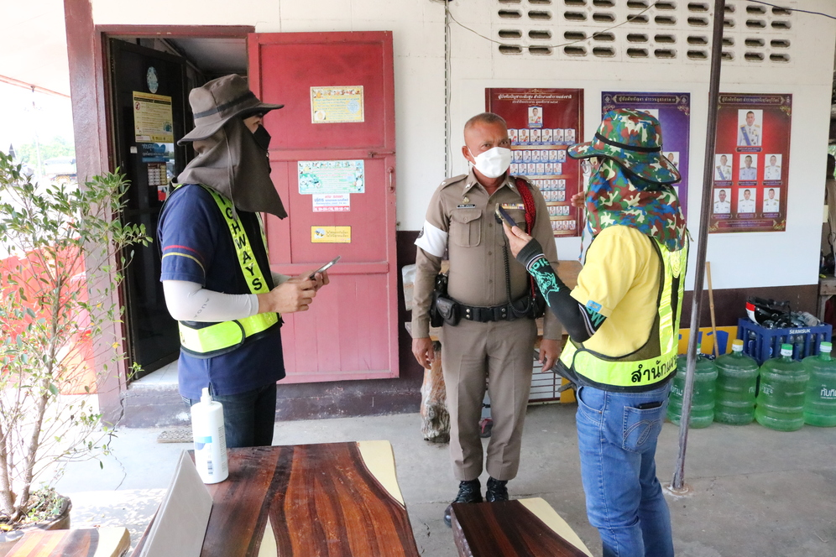
R309 ( 21+850 ) บ.ห้วยยาง
3.2 ภาพการสัมภาษณ์

Slide 17
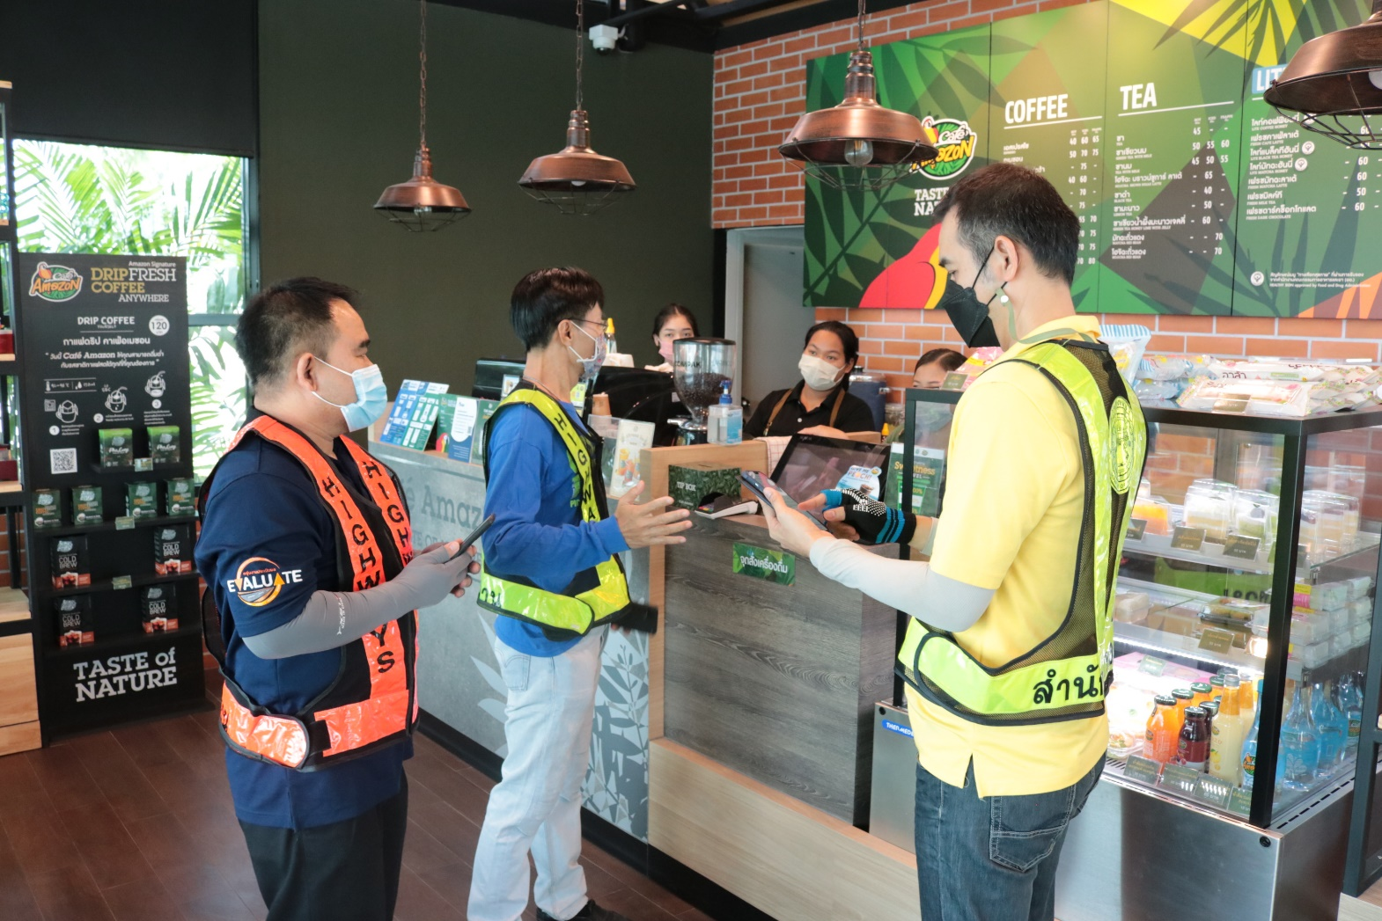
R309 (23+400 )บ.ป่าหมาก

Slide 18
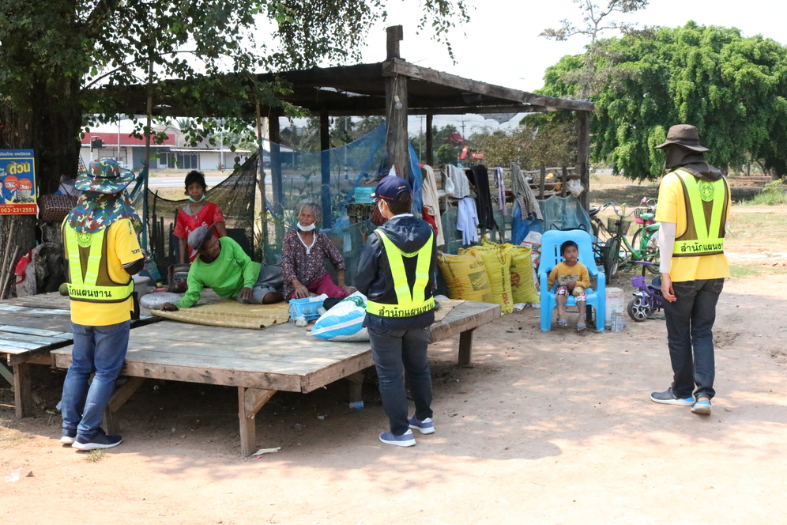
R309 (24+500 )บ.ป่าหมาก

Slide 19
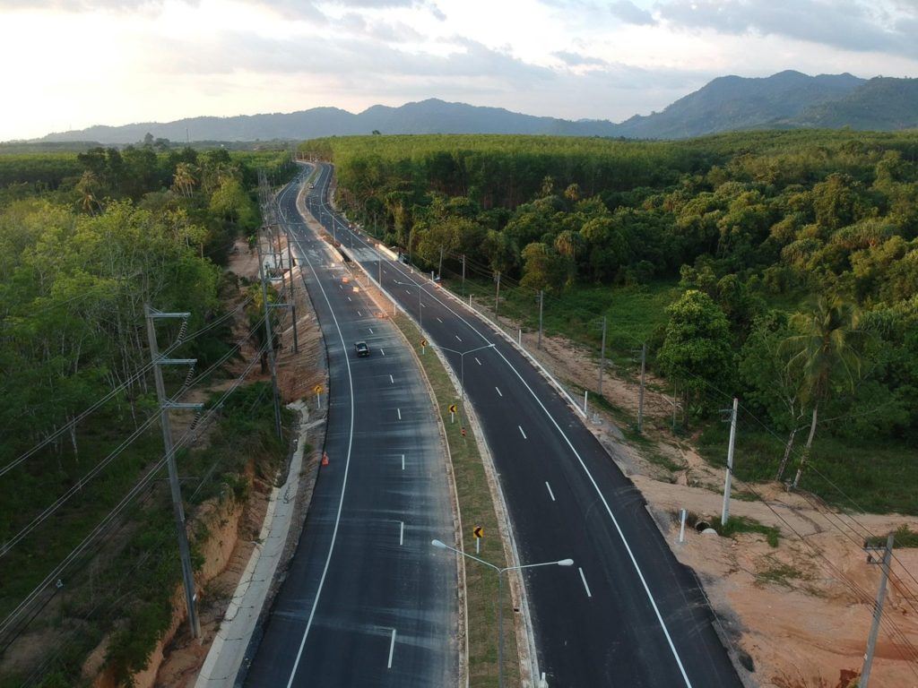

4.การถ่ายภาพเคลื่อนไหว
การถ่ายภาพเคลื่อนไหวทางอากาศด้วยโดรน (Aerial Photography by Drone )
เก็บภาพสายทางเป็นภาพเคลื่อนไหว Clip Video ตั้งแต่จุดเริ่มต้นจนถึงจุดสิ้นสุดโครงการ ดูความเหมาะสมให้เห็นถนนโครงการทั้งด้านซ้ายทางและขวาทาง และเห็นสภาพผิวทางชัดเจน (บินสูงประมาณ 10-15 เมตร) ไม่ให้ไปปะทะเสาไฟฟ้า หรือสะพานลอยหรือสิ่งกีดขวางอื่นๆ

Slide 20


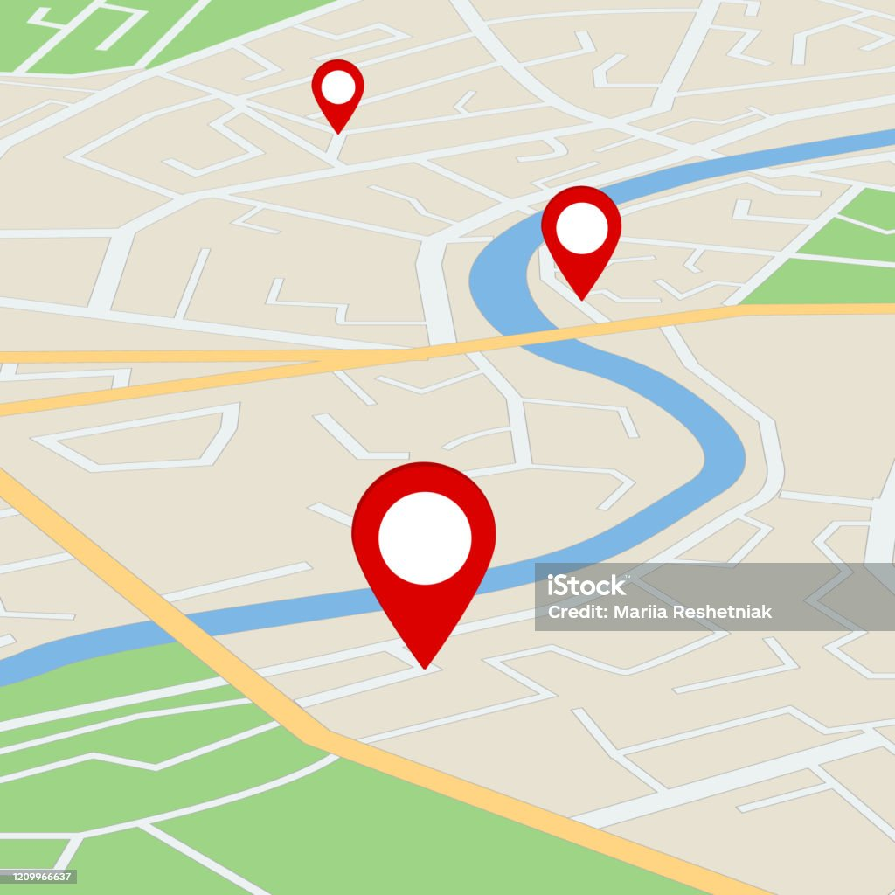
5.การปักหมุด GPS
เมื่อแต่ละแขวงฯ คัดเลือกสายทางที่ใช่และถูกต้องครบถ้วนแล้ว ให้ปักหมุด GPS ลงใน Google Map โดยเลือกสีหมุดตามตาราง Excel ที่กำหนดให้
การปักหมุด ให้ปักตรงจุดเริ่มต้นโครงการ พร้อมลากเส้นจนไปถึงจุดสิ้นสุดโครงการ (อาจระบุหมายเลขทางหลวงและตอนควบคุมด้วยก็ได้)
สทล.ต้องเป็นผู้รวบรวมการปักหมุดของทุก ๆ แขวงฯเข้าด้วยกัน ให้เป็นภาพรวมทั้งหมดของ สทล. ในเขตที่รับผิดชอบ

Slide 21
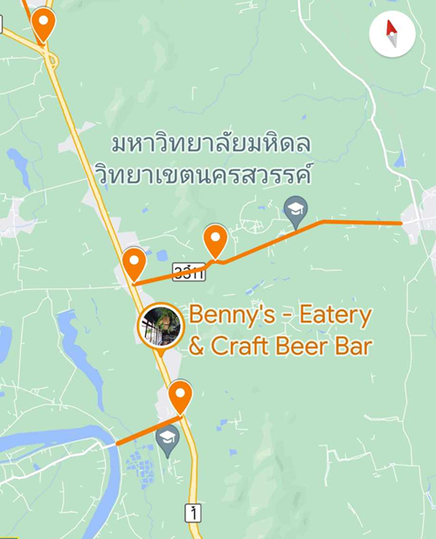
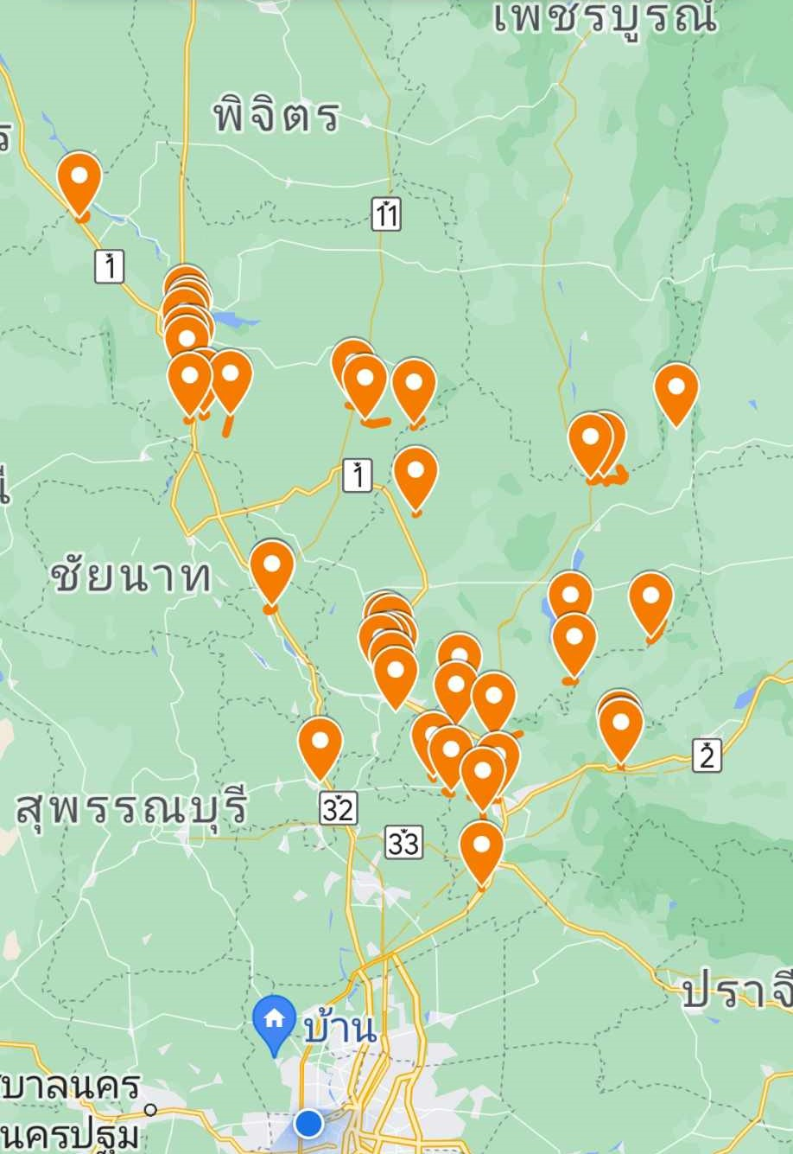
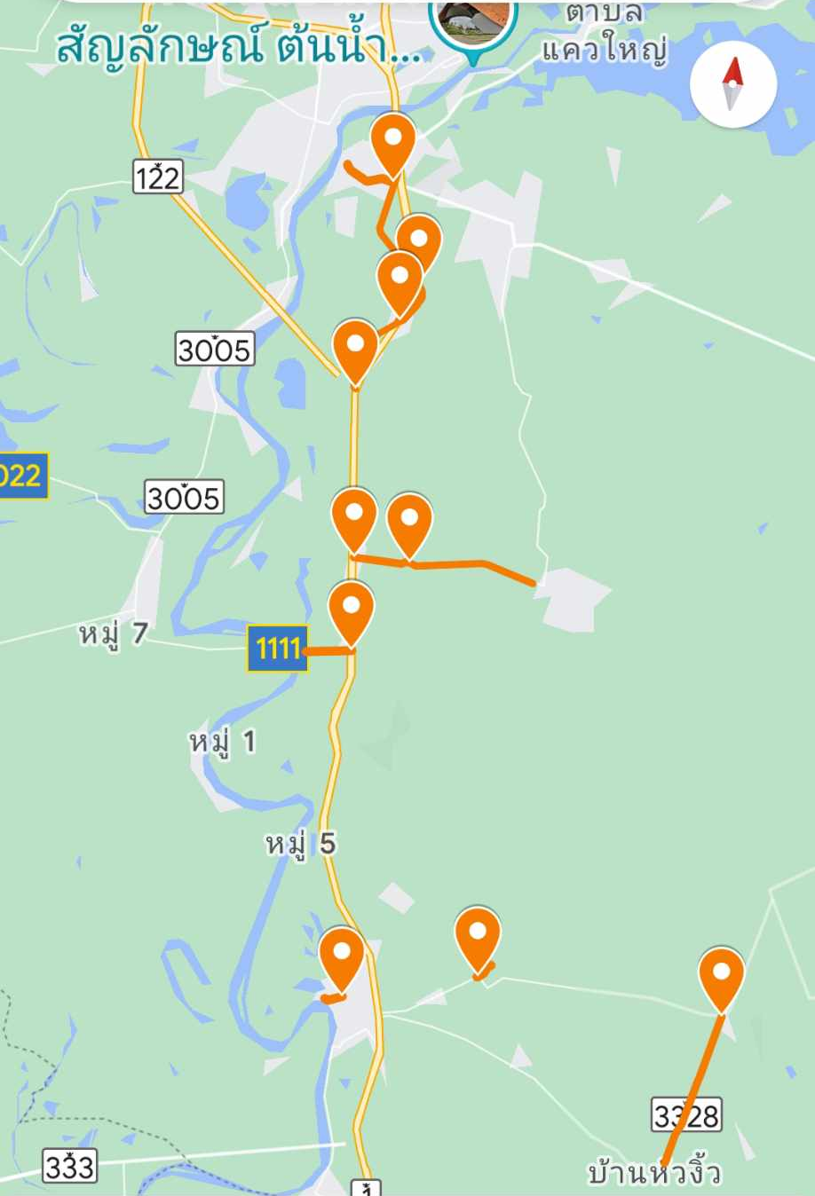
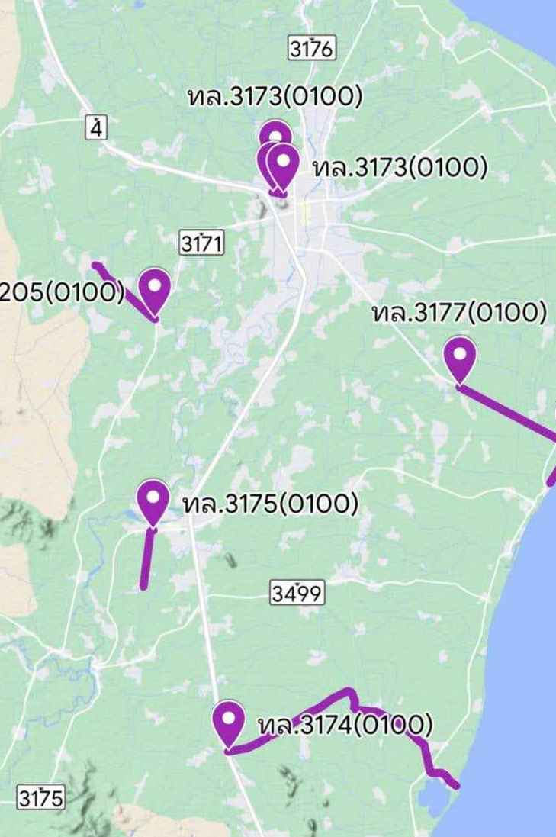
สำนักงานทางหลวงที่ 11 (ลพบุรี)
ใส่หมายเลขทางหลวงและตอนควบคุม
ตัวอย่างการปักหมุดGPS
สำนักงานทางหลวงที่ 15 (ประจวบฯ)

Slide 22



การติดต่อ….
E-mail : plann.6@doh.go.th
ภาพต่างๆ ได้แก่ ภาพแผนที่+ภาพถ่ายสายทาง+ภาพสัมภาษณ์ +Clip VDO
ทำเป็น Folder ทีละสายทาง พร้อม Zip
Line กลุ่ม : ประเมินผลโครงการงานถ่ายโอน ฯ ชุดที่....
สอบถามปัญหา แลกเปลี่ยนความคิดเห็น แจ้งความคืบหน้า ฯลฯ + แผนที่ปักหมุด GPS,
+ กรอกข้อมูลตาราง Excel

Slide 23

สรุป สิ่งที่ต้องจัดการและการตั้งชื่อไฟล์และชื่อภาพ
1.กรอกข้อมูลตาราง Excel เมื่อครบถ้วนถูกต้องแล้ว ส่งเข้ากลุ่ม line ชื่อไฟล์:ประเมินผลโครงการงานถ่ายโอนฯ (สทล.13)
2.แผนที่ตั้งโครงการ เมื่อแล้วเสร็จ (Save เป็น jpg) ชื่อภาพ: R309(20+850) M
3.ถ่ายภาพนิ่ง (Save เป็น jpg) ประกอบด้วย
3.1 จุดเริ่มต้น จุดสิ้นสุด ระหว่างโครงการ ถ้าสายทางสั้นๆ ควรมีประมาณ 3-5 ภาพ ถ้าสายทางยาวควรมีประมาณ 6-10 ภาพ
(เลือกให้เหมาะสมกับโครงการ)
3.2 ภาพสัมภาษณ์/สอบถามผู้ใช้ทาง/ผู้อาศัยข้างทาง (ถ้ามี)
ต.ย.การตั้งชื่อภาพเพื่อไม่เกิดความสับสน ชื่อภาพ: R309(20+850) จุดเริ่มต้น ←ภาพจุดเริ่มต้นโครงการ
R309 (23+000) ←ภาพระหว่างโครงการ
R309(24+735)จุดสิ้นสุด ←ภาพจุดสิ้นสุดโครงการ
R309(21+850) บ.ห้วยยาง ←ภาพสัมภาษณ์
4.ภาพเคลื่อนไหว (Drone) เป็น Clip Video ถ่ายตั้งแต่จุดเริ่มต้นถึงจุดสิ้นสุดโครงการ ชื่อภาพ R309(20+850) D
5.ปักหมุดที่ตั้งโครงการด้วย GPS (ปักตรงจุดเริ่มต้นโครงการ) ทุกๆโครงการภาพรวมทั้งเขตใช้สีหมุดตามที่กำหนดให้ ชื่อข้อมูล :
ประเมินผลโครงการงานถ่ายโอนฯ (สทล.13) ส่งเข้ากลุ่ม Line
**ข้อ 2+3+4 ใส่ใน Folder ทีละสายทางแล้ว Zip ตั้งชื่อ R309(สทล.13) , R309(สทล.13)1,… ส่งทาง E-mail
**ข้อ 1+5 ส่งเข้ากลุ่ม Line

Slide 24

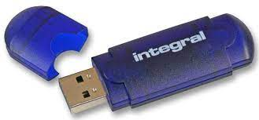

เมื่อ สทล. ทำทุกอย่างเสร็จเรียบร้อยและตรวจสอบความถูกต้องแล้ว สามารถส่งเอกสารและข้อมูลทั้งหมดในรูปแบบ แผ่น CD หรือ flash drive อย่างเป็นทางการได้ที่
งานประเมินผลโครงการงานถ่ายโอน กลุ่มงานประเมินผล สำนักแผนงาน ถนนศรีอยุธยา แขวงทุ่งพญาไท เขตราชเทวี กทม. 10400

Slide 25
จบการนำเสนอ

Slide 26

คำเตือน : เอกสารประวัติฯอยู่ที่หน่วยงานไหน หน่วยนั้นต้องรับผิดชอบฯ
งานที่ต้องมีเอกสารเดิมเปรียบเทียบ
- งานพิจารณาหลังจากส่งมอบให้ อปท. ว่าหน่วยงานนั้น ได้มีการก่อสร้าง ปรับปรุง เสริมแต่ง เพิ่มเติมอะไรบ้าง...
รัก
รัก
รัก
- งานเปรียบเทียบช่องจราจรเดิมกับช่องจราจรปัจจุบัน....
รัก
รัก
กอด
รัก
กอด
กอด
ดังนั้น..หน่วยงานไหนยังกอดเอกสารไว้ทั้งที่ไม่ใช่พื้นที่รับผิดชอบ... ควรรีบส่งมอบให้ไว
ถ้าไม่ส่งมอบภายใน 1 สัปดาห์นับแต่บัดนี้ ถือว่าหน่วยงานนั้นรับผิดชอบ

